Slide 1
Procedimiento para multiplicar polinomios
Debe tener presente que cada término de un polinomio debe multiplicarse por cada
término del otro.
Para multiplicar polinomios se utilizan las reglas de los exponentes.
En el ejemplo 1, revisamos cómo multiplicar polinomios utilizando la regla del producto para exponentes. También, en el ejemplo 1, utilizamos la palabra factores. Recuerde que cualesquiera expresiones que se multipliquen se denominan factores.

Slide 3
Multiplicaremos de manera vertical. Escriba los binomios de acuerdo con sus variables en orden descendente, uno debajo del otro. No importa cuál de ellos se coloque en la parte superior. Después multiplique cada término del binomio de la parte superior por cada término del binomio de abajo, como se muestra. Recuerde alinear los términos semejantes para poder sumarlos.

Slide 4
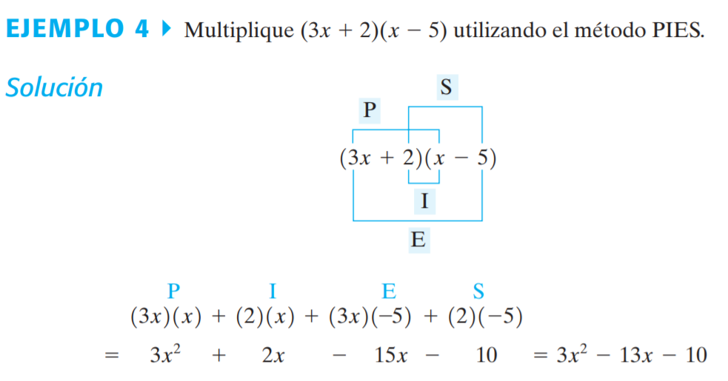

Slide 5
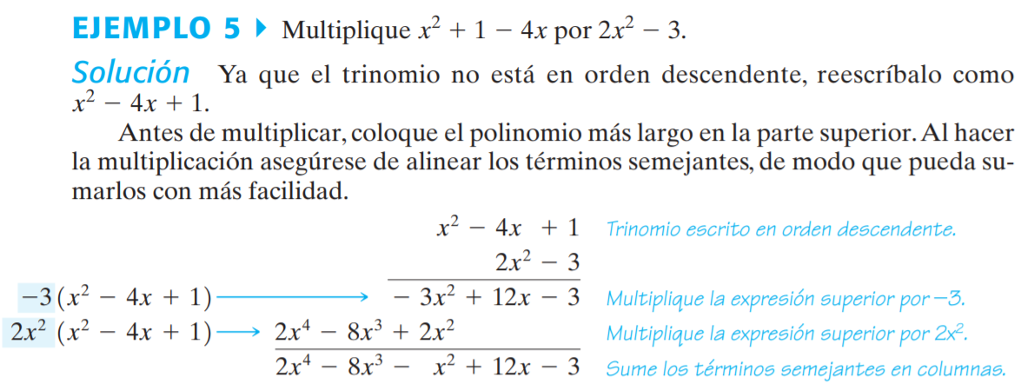

Slide 6
